Slide 1
Calidad de Software y Gestión de Deuda Técnica
Escuela Colombiana de Ingeniería Julio Garavito 2024-1
Iván Camilo Rincón Saavedra

Slide 2
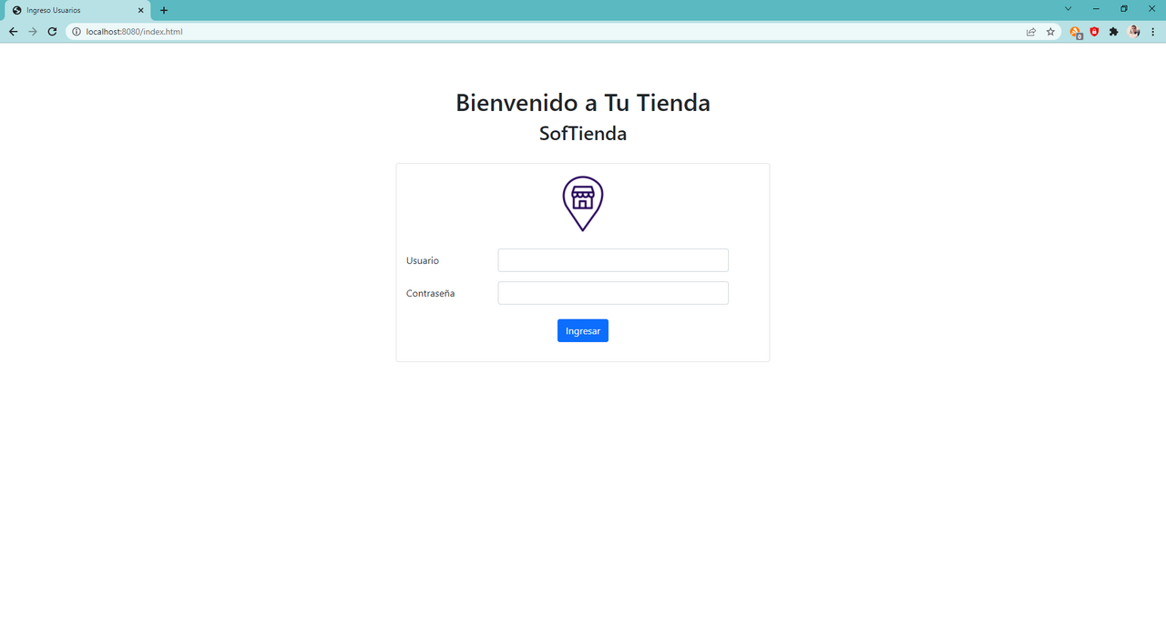
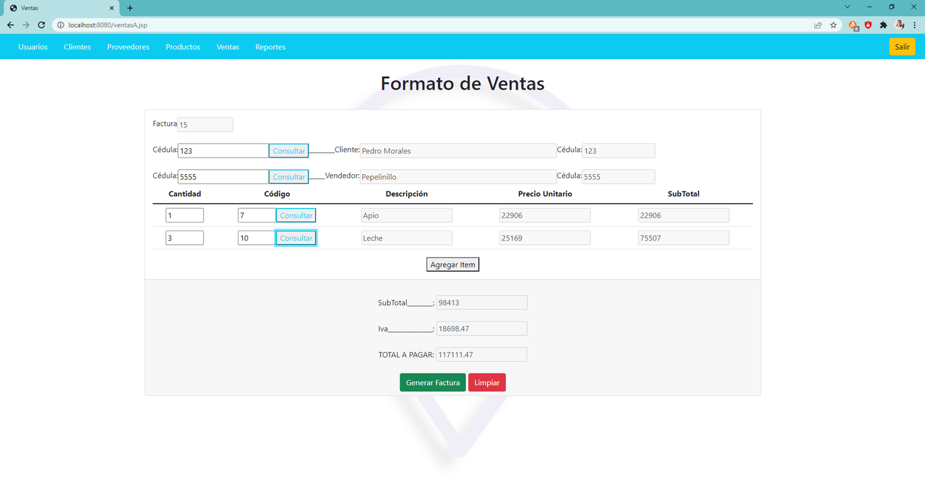
SoftTienda
Es una aplicación web con arquitectura monolítica, la cual le permite gestión integral de ventas en un negocio.
Funcionalidades:
Registro y seguimiento de clientes, usuarios y proveedores.
Control detallado de ventas con generación de facturas.
Generación de reportes para una mejor visualización del rendimiento de ventas.
Servicio de autenticación para poder ingresar al aplicativo.
Tecnologías Utilizadas:
SpringBoot 2.x
Jquery
JS

Slide 3
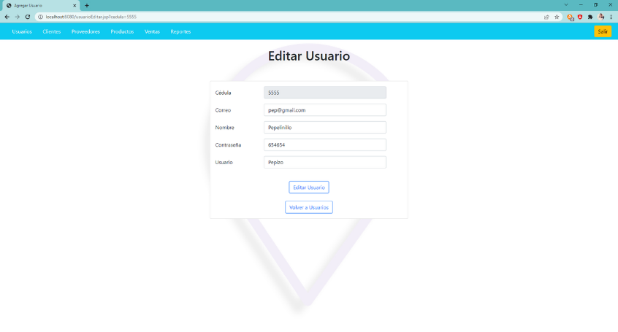
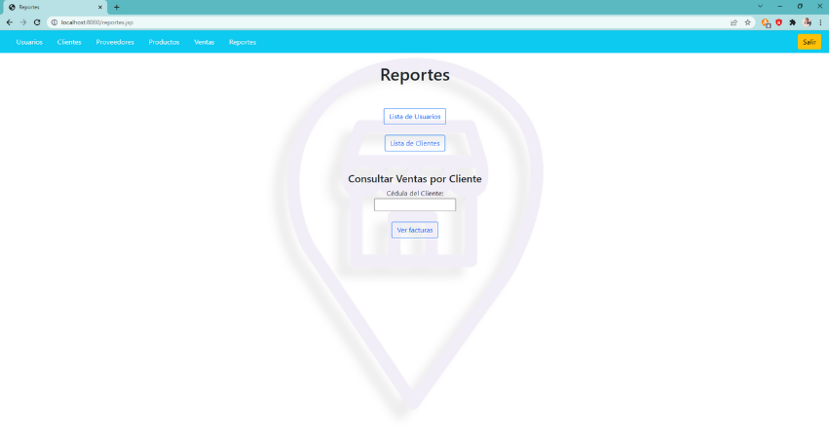
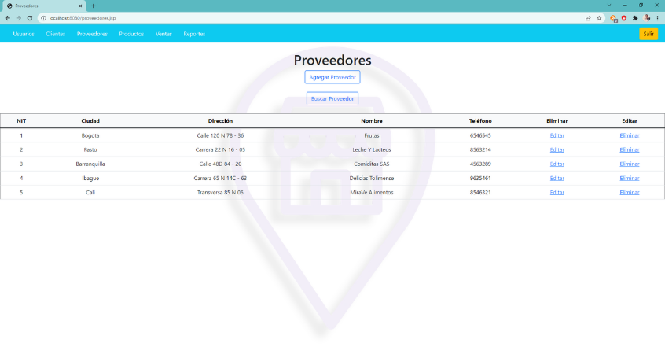

Slide 4
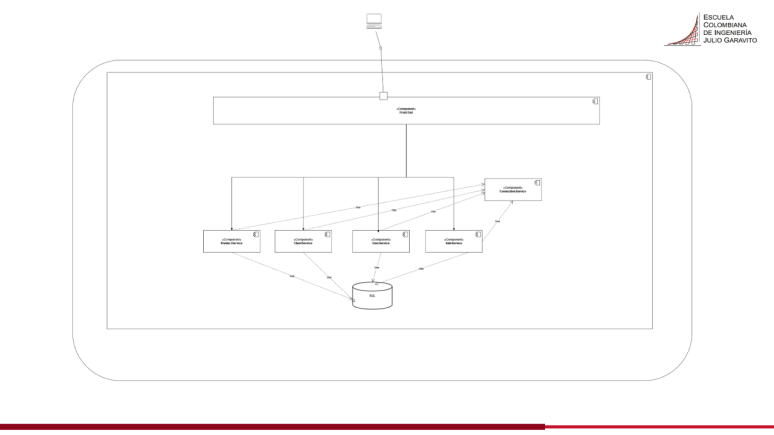
Diagrama Componentes inicial

Slide 5
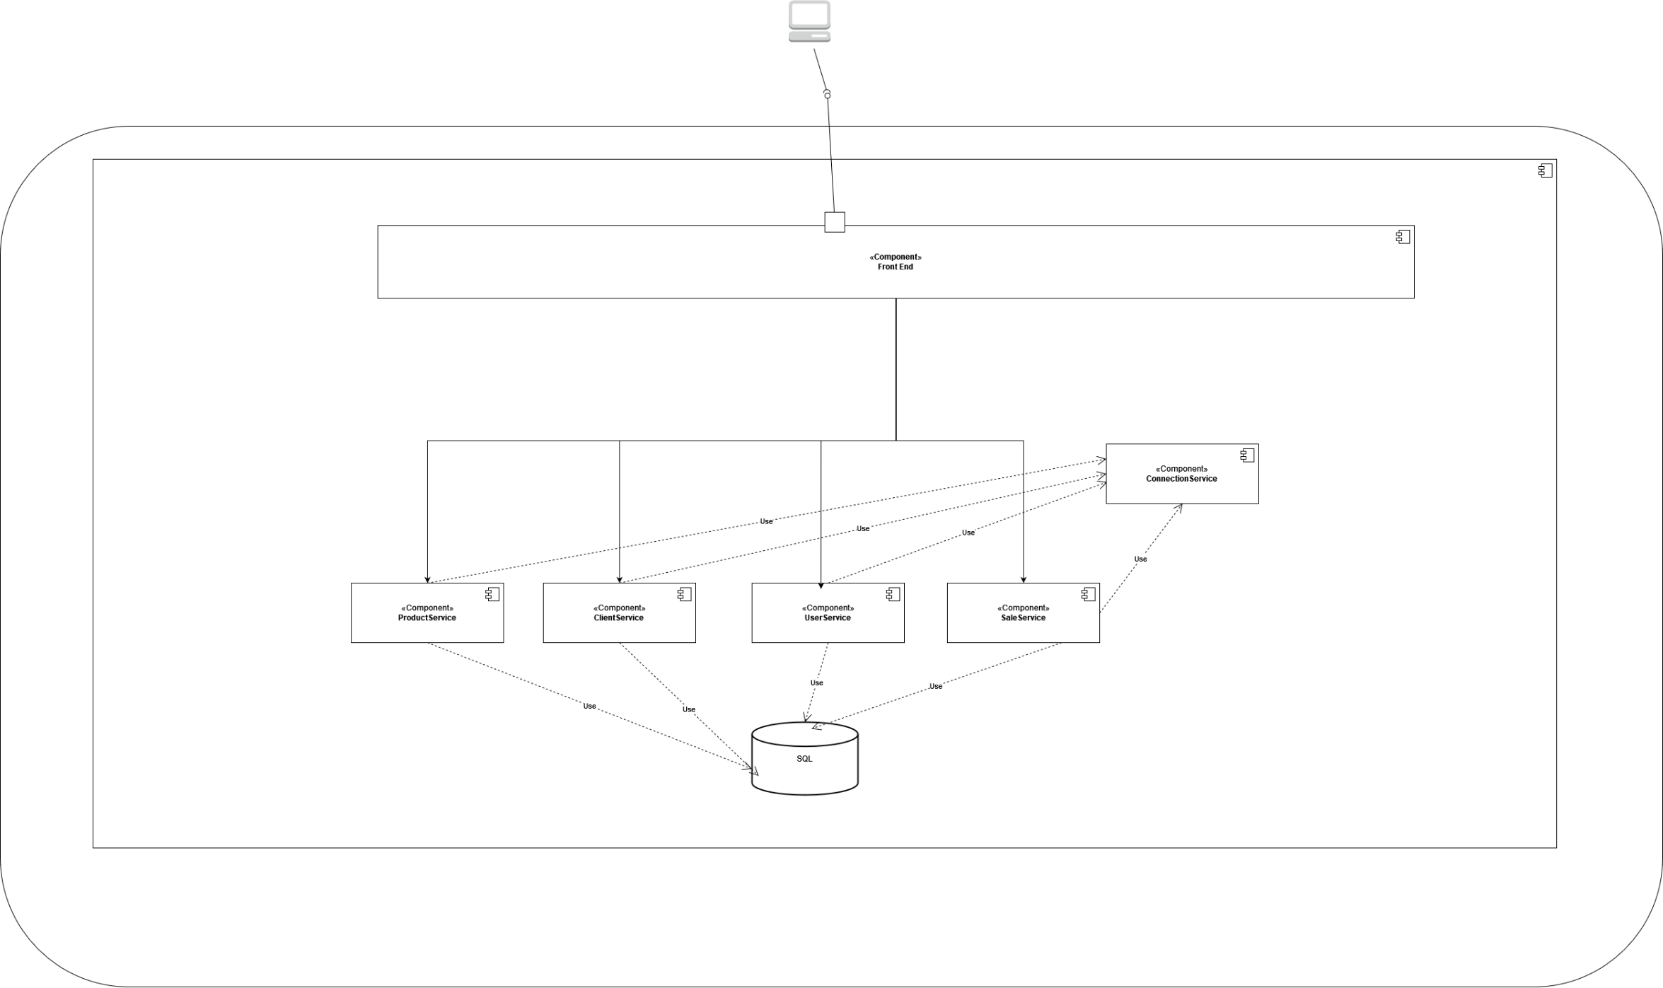

Slide 6
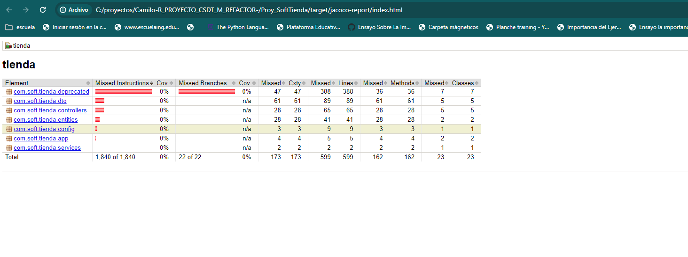
Deuda tecnica identificada
No existía implementación alguna de pruebas que validaran si el comportamiento era el esperado, para identificar esto se utilizó JaCoCo como herramienta para validación de cobertura del Proyecto.

Slide 7
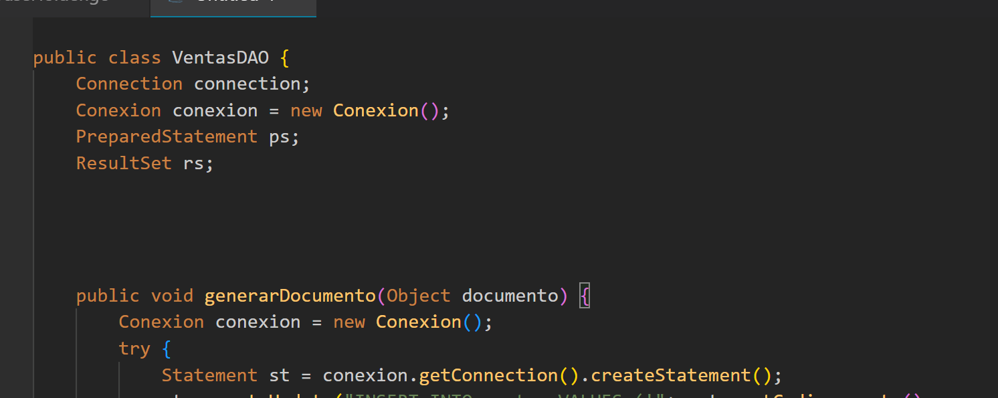
Deuda tecnica identificada
Deuda tecnica a nivel documentación

Slide 8
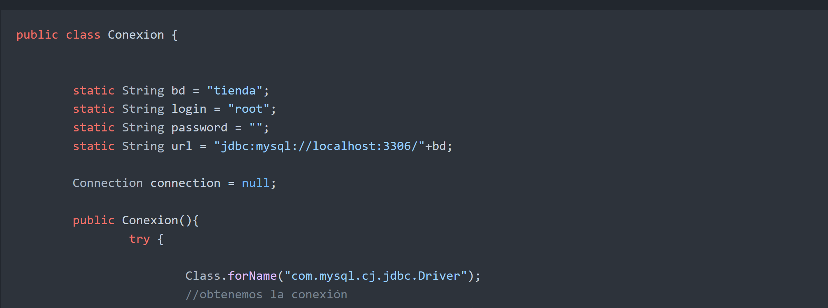
Deuda tecnica identificada
Malas prácticas de configuración del aplicativo ya que credenciales para conexión de base de datos se encontraba directamente quemada.

Slide 9
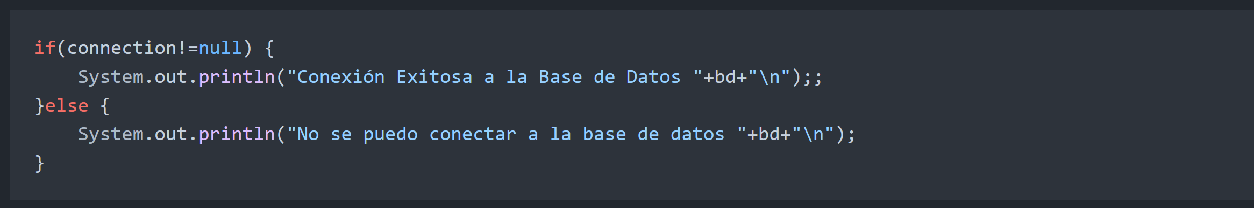
Deuda tecnica identificada
Trazabilidad de errores con prints.

Slide 10
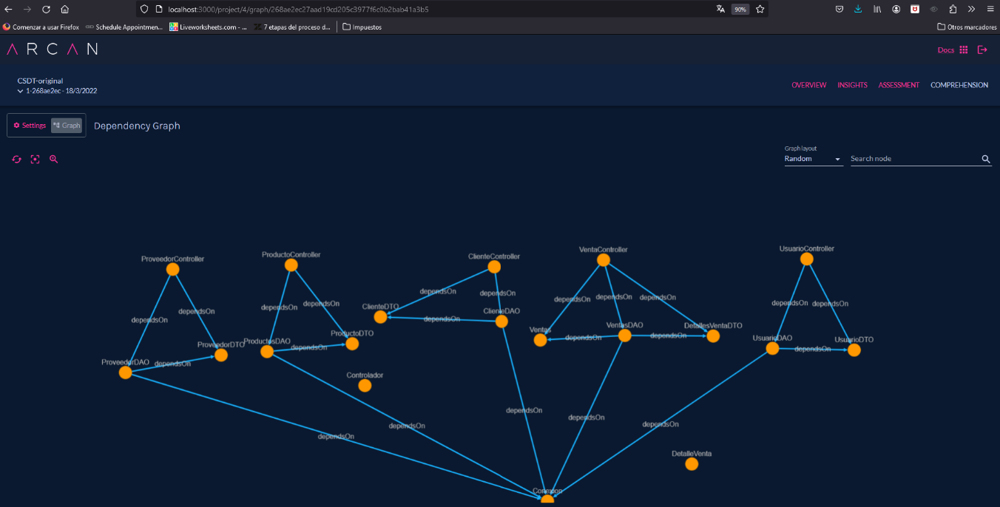
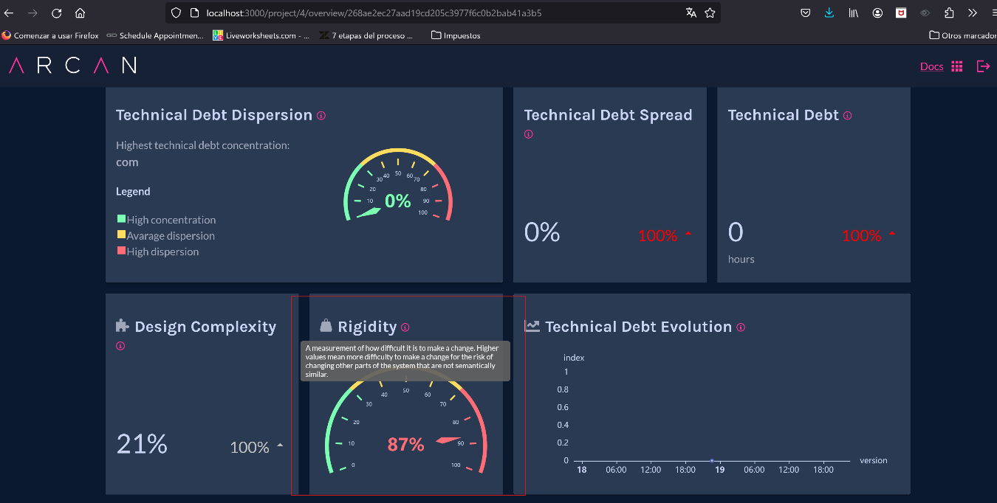
Deuda tecnica identificada- arquitectura ARCAN

Slide 11
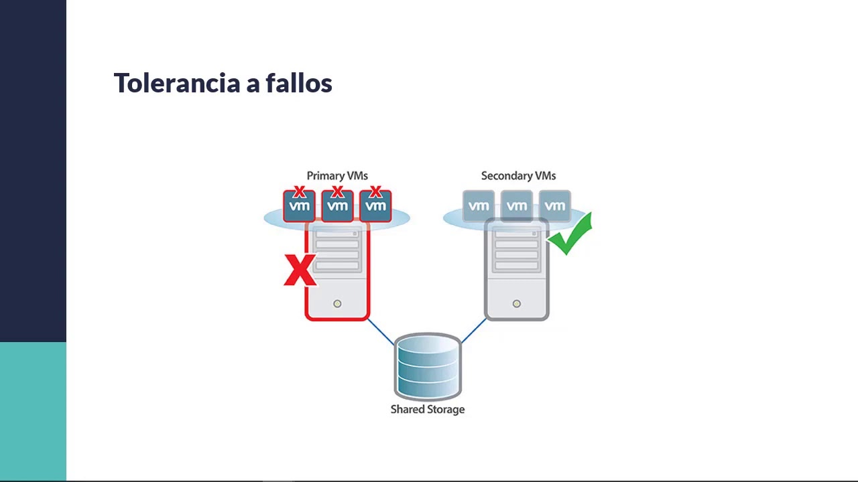
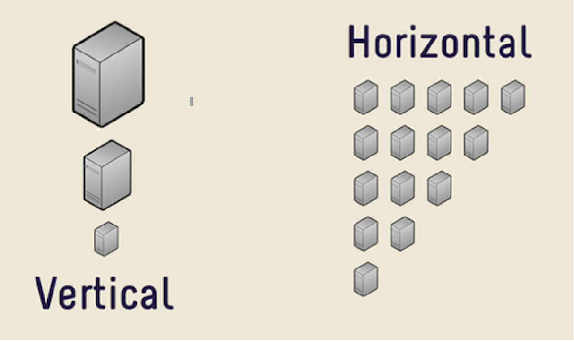

Problemas con esta arquitectura
Problema con este tipo de arquitectura:
La escalabilidad y rendimiento.
Problemas con la mantenibilidad y/o configuración del sistema
Es muy costoso mantener tolerancia a fallos

Slide 12
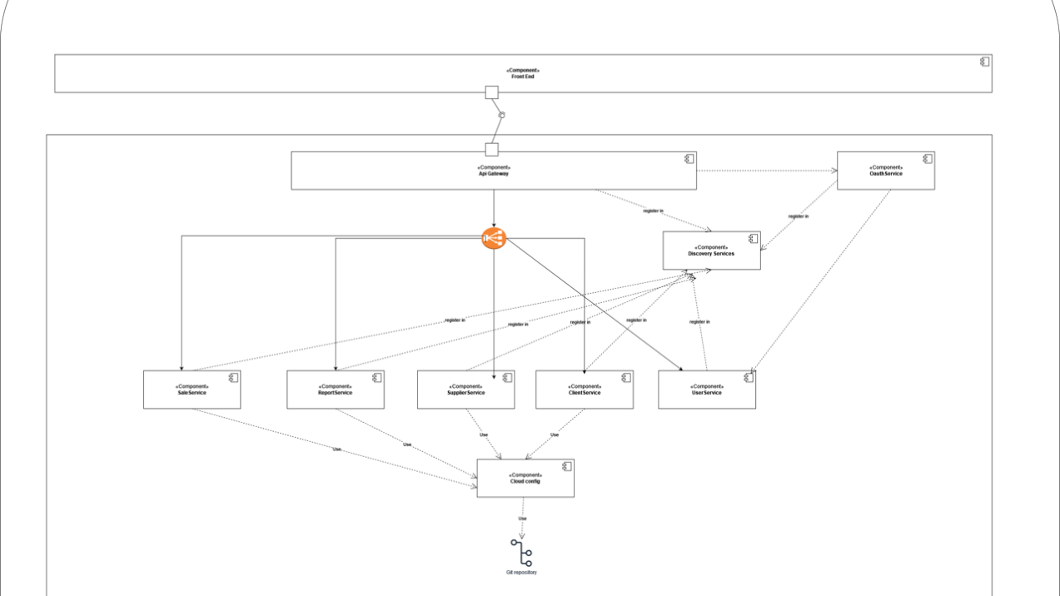
Diagrama Componentes refactor

Slide 13
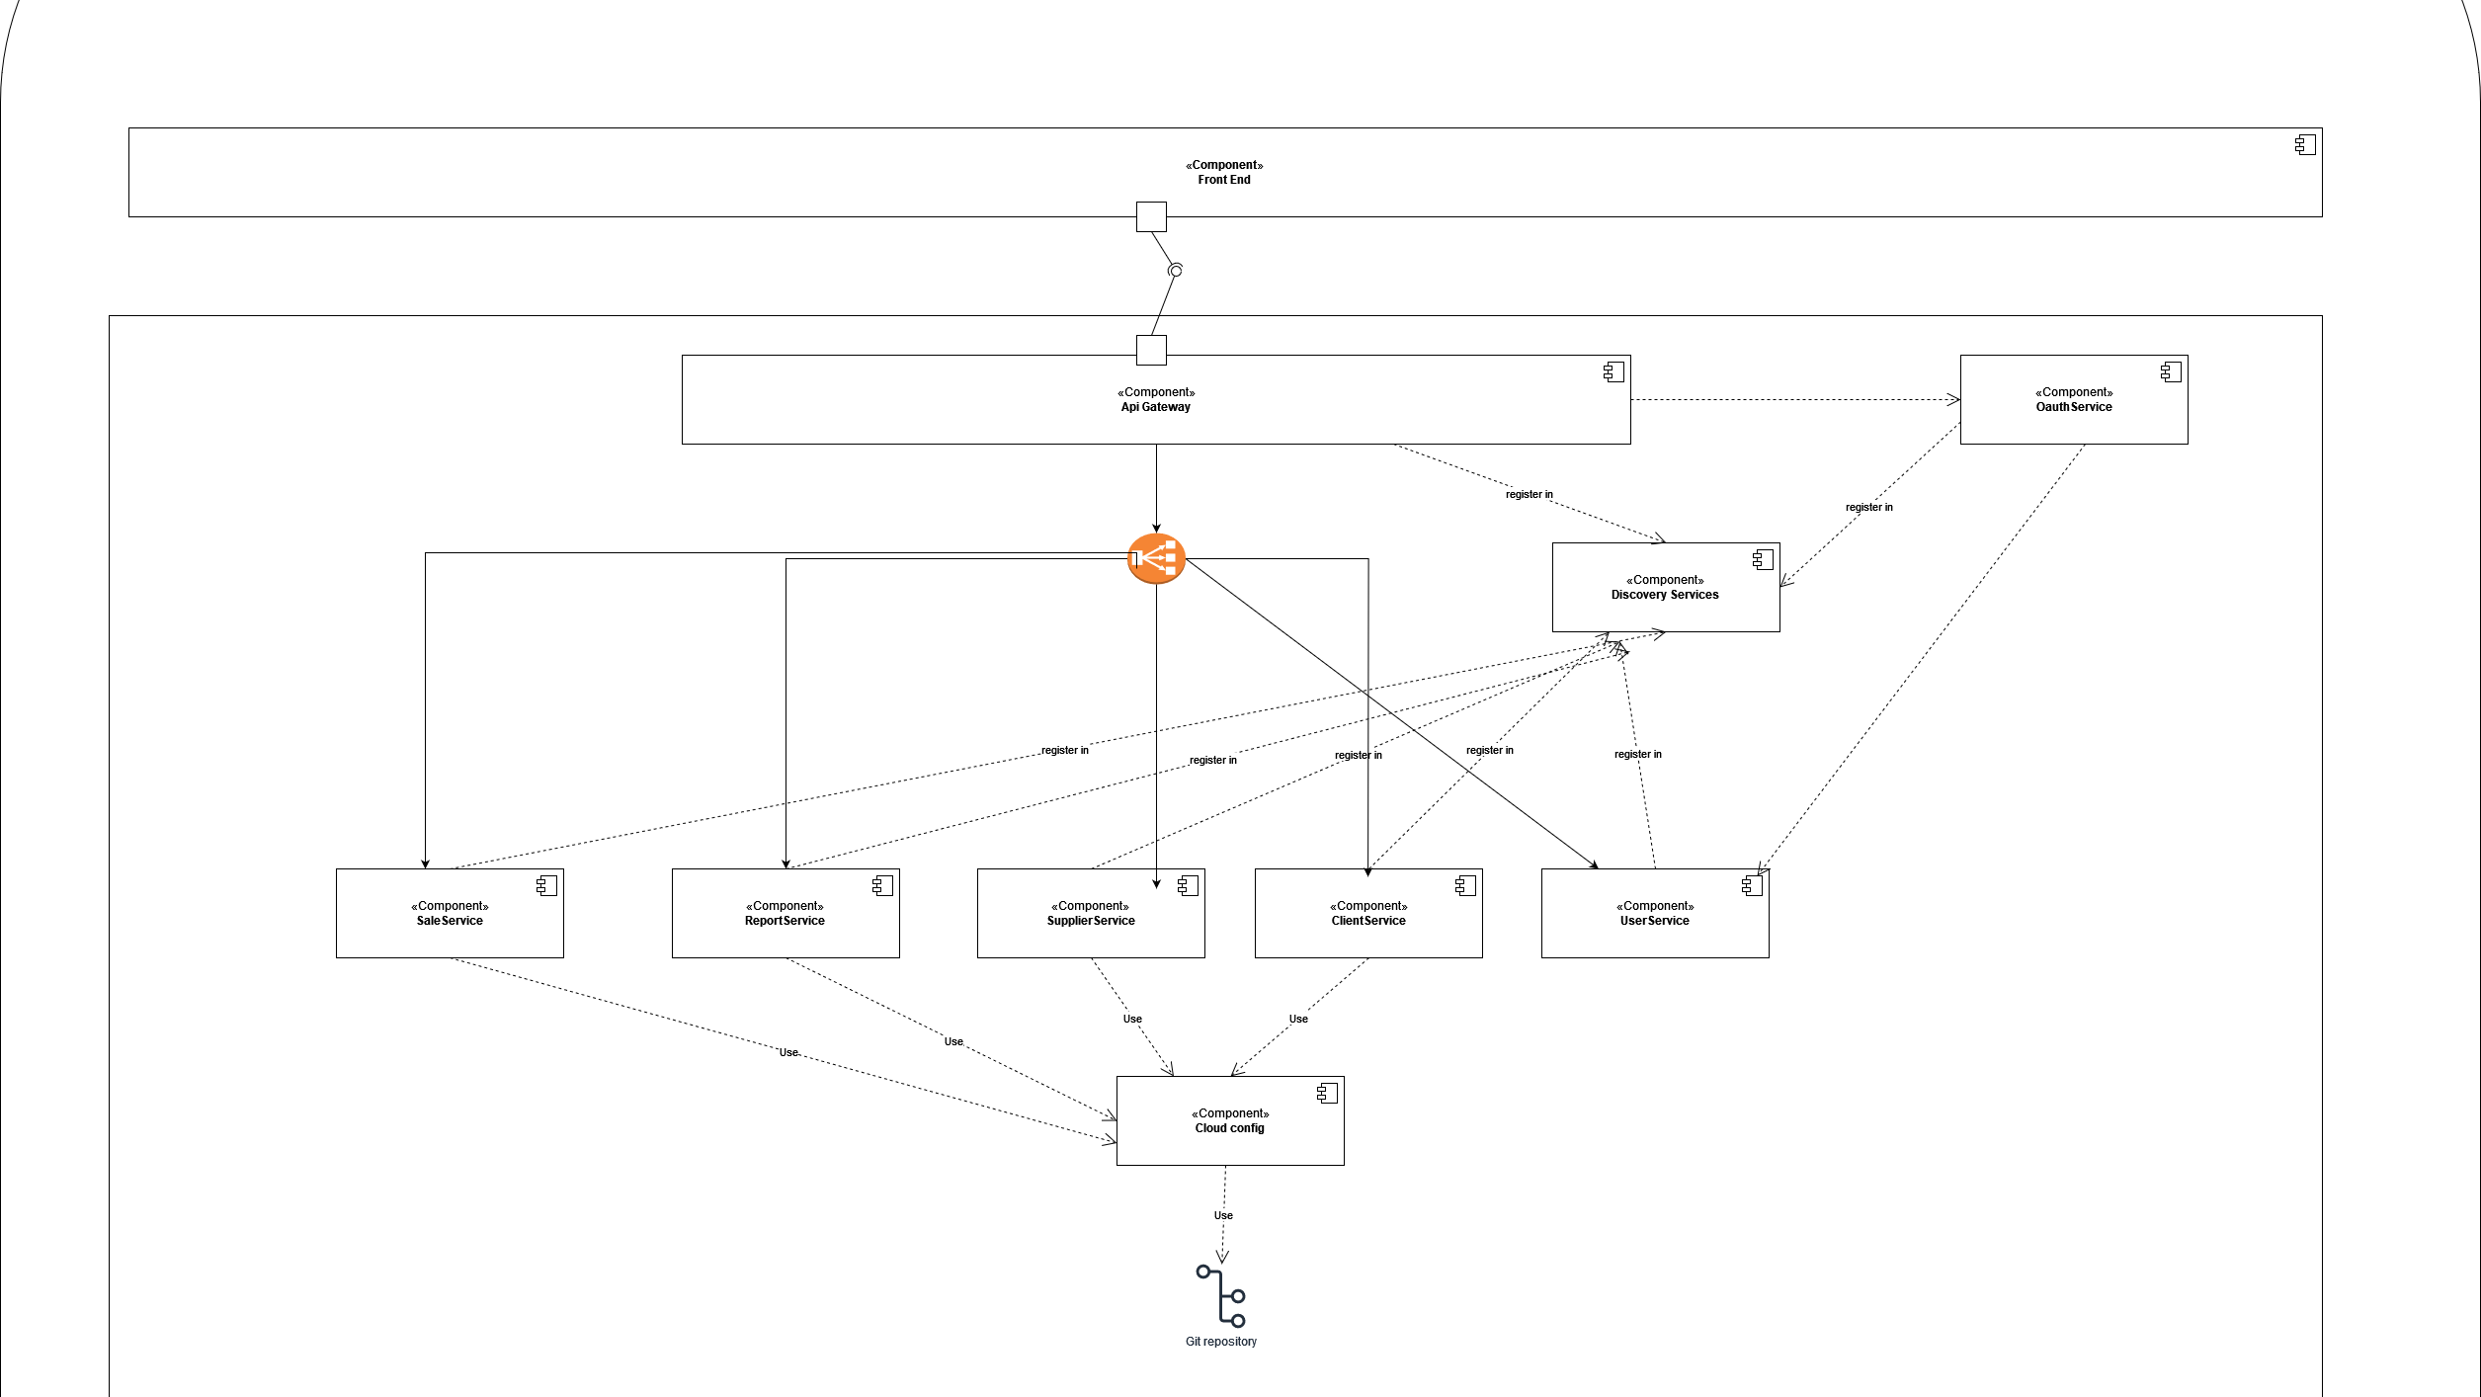

Slide 14
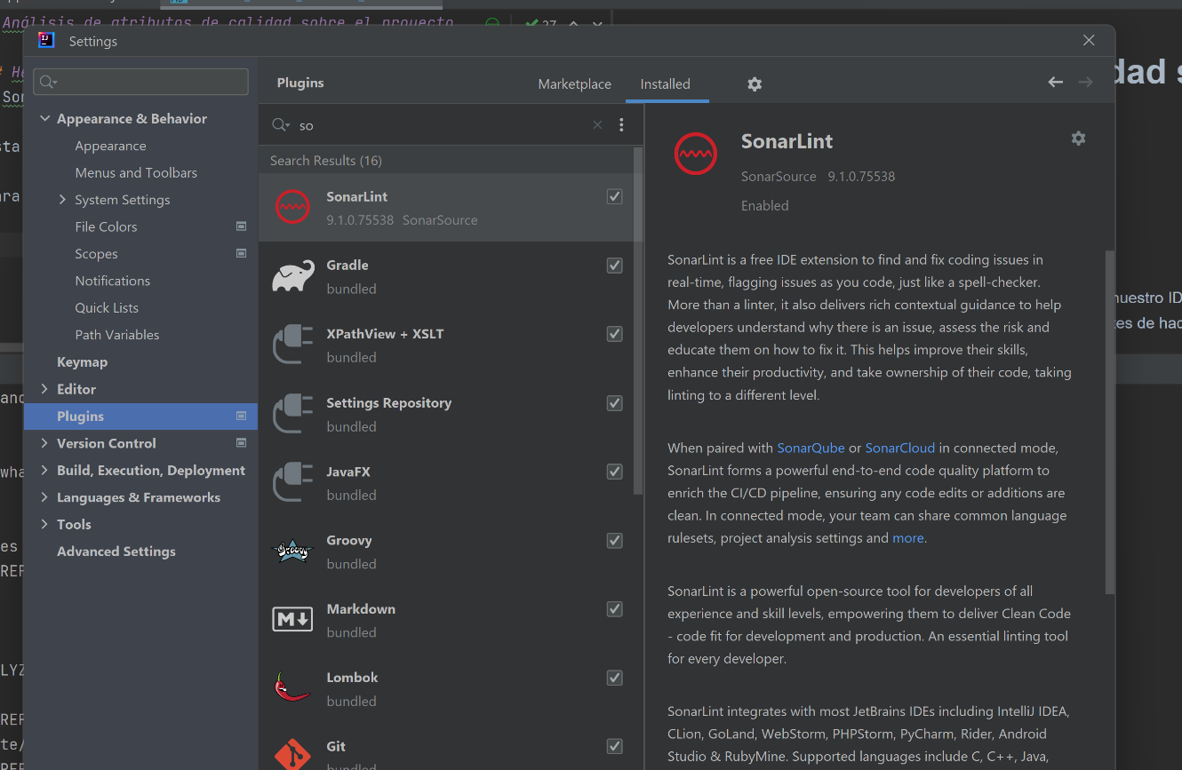
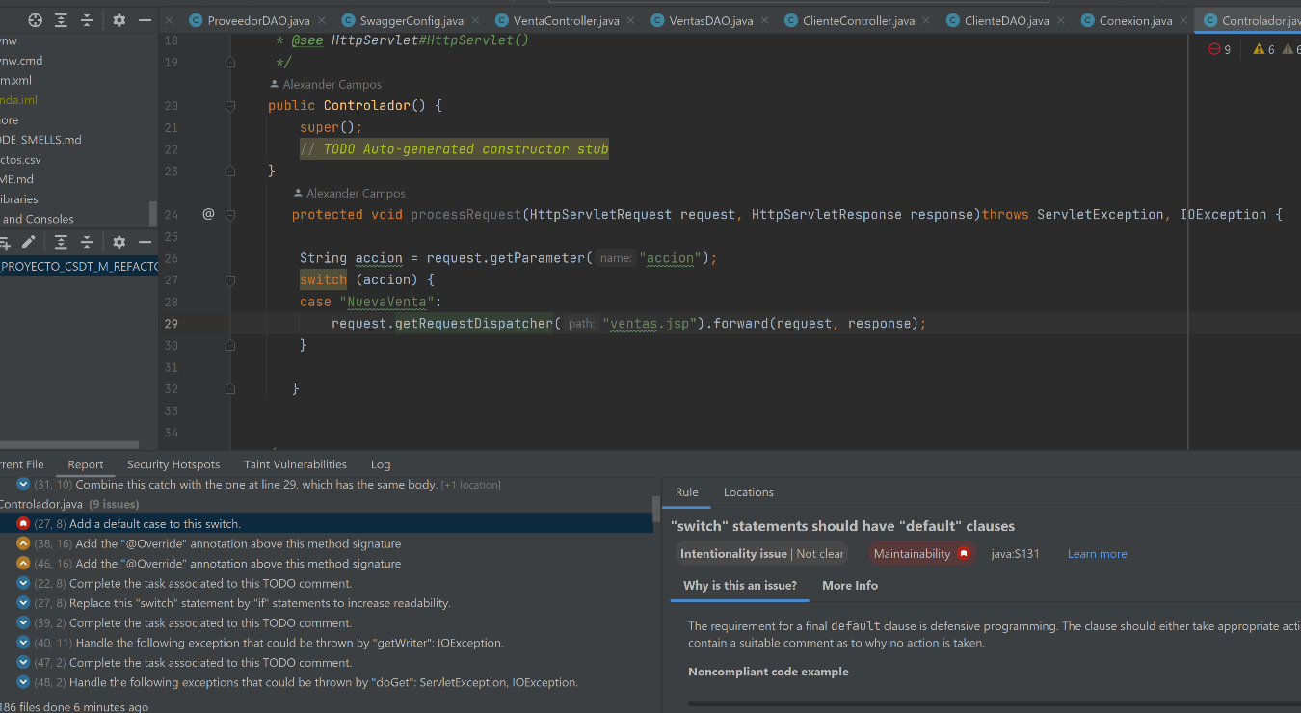
Herramientas utilizadas – SonnarLint Analizador de codigo estatico

Slide 15
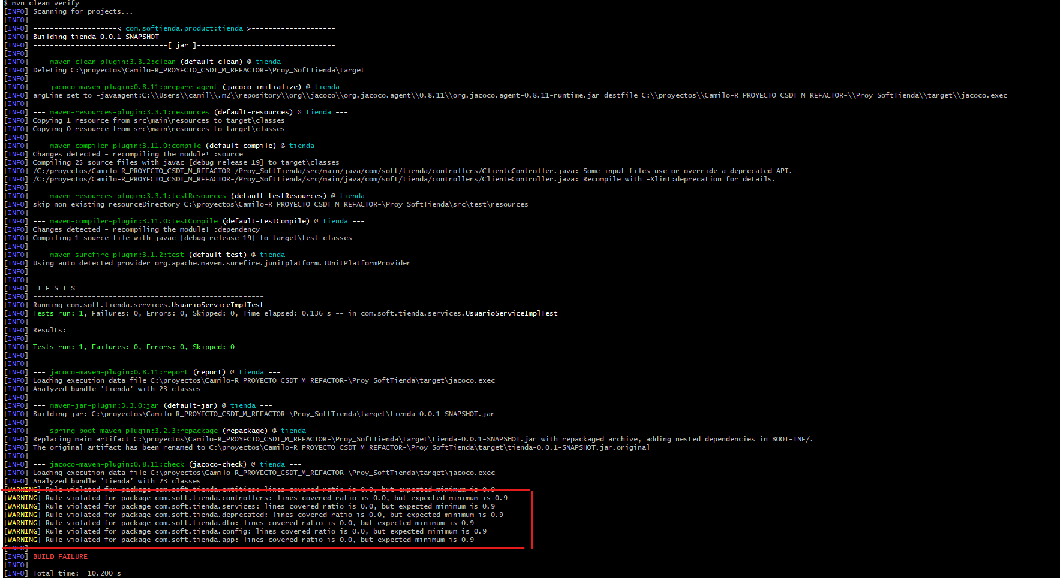
Herramientas utilizadas – Jacoco

Slide 16
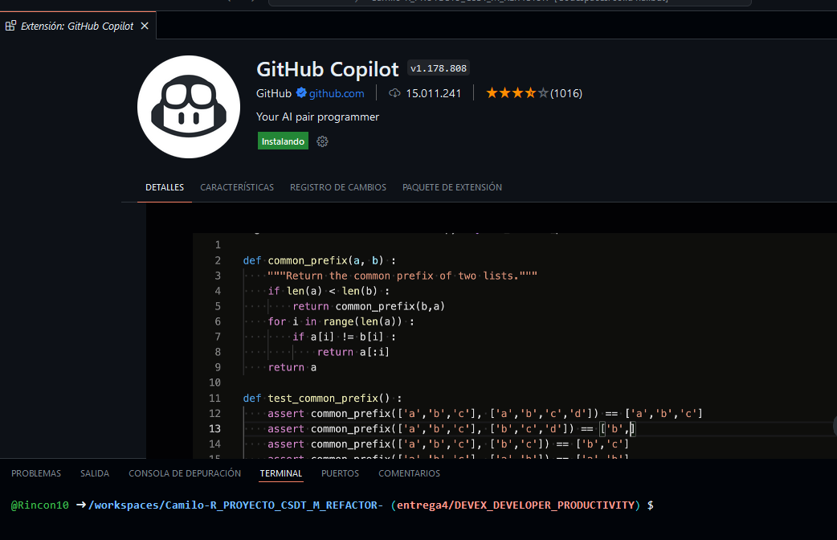
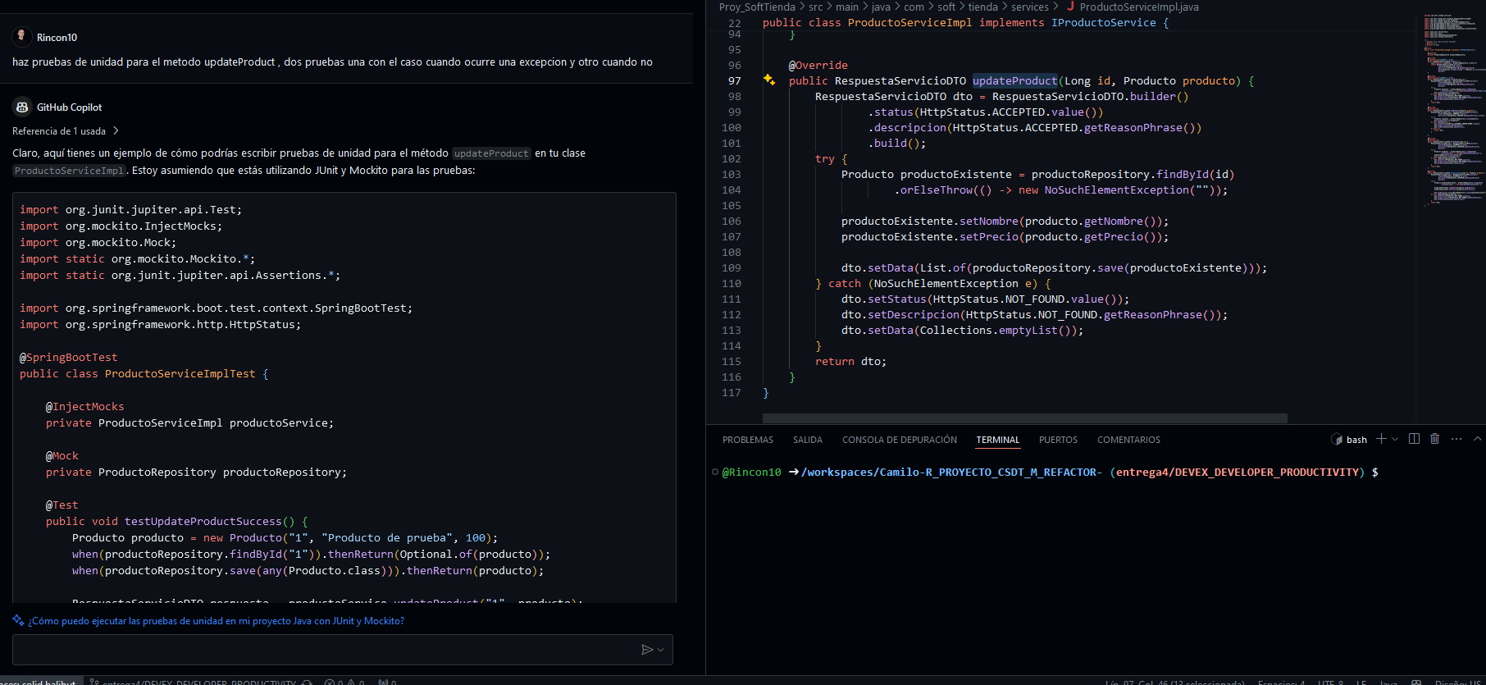
Herramientas utilizadas – GitHub Copilot

Slide 17
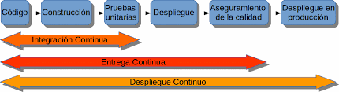
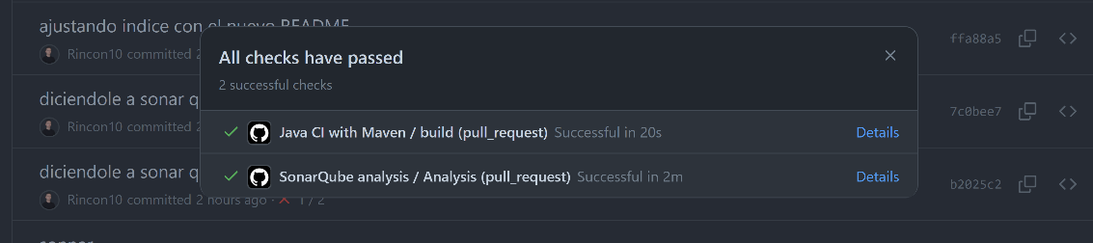
Herramientas utilizadas – GitHub Workflows

Slide 18
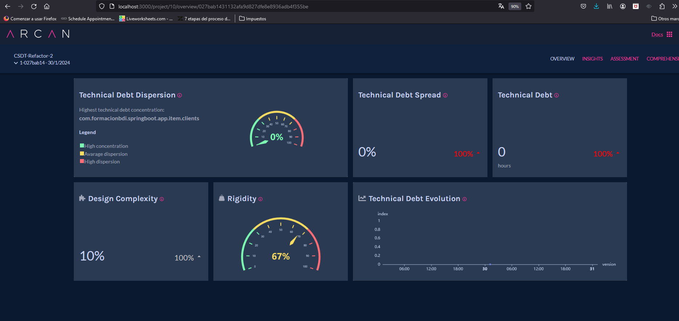
Herramientas utilizadas – ARCAN despues de refactor

Slide 19
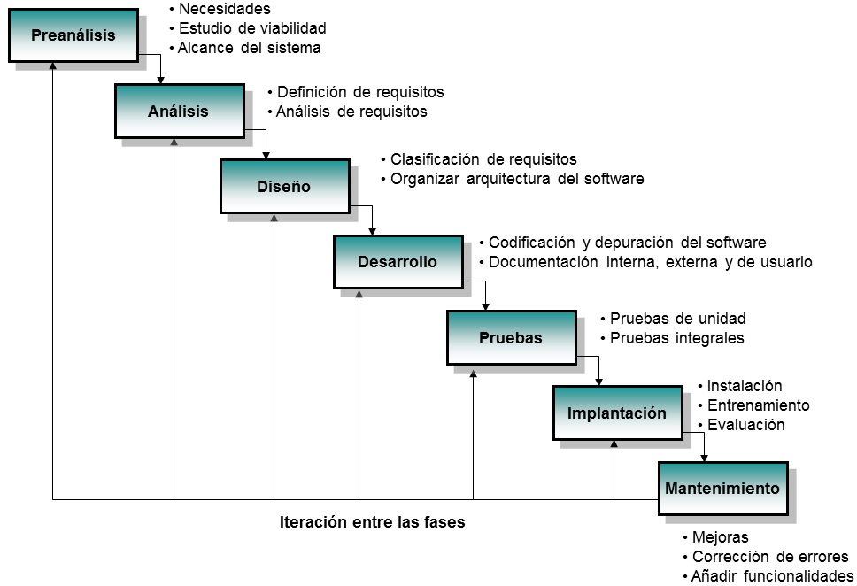
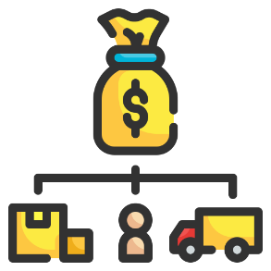
Motivo de uso de herramientos

Slide 20
Conclusiones
Herramientas como las IA son útiles para desarrollar distintas tareas, sin embargo, se debe estar siempre alerta, ya que no siempre dan respuesta coherente y ahí es donde nosotros entramos como desarrolladores a corregir y tomar de base lo que nos proporcionó la herramienta.
Este tipo de herramientas nos permiten realizar una detección temprana de problemas, relacionados con la calidad del código. Logrando que estos problemas no lleguen a avanzar mucho en el desarrollo de software y solo queden en la etapa de desarrollo
Este tipo de herramientas fomentan la mejora de prácticas de programación.
Este tipo de herramientas nos dan visibilidad de problemas que pueden estar ocurriendo y así tomar planes de acción o reportes.

